Slide 1
Biochemie 2
Sanne Nabuurs
s.m.nabuurs@pl.hanze.nl

Slide 2
Hfst 16 en 17
Glycolyse
Gluconeogenese

Slide 3
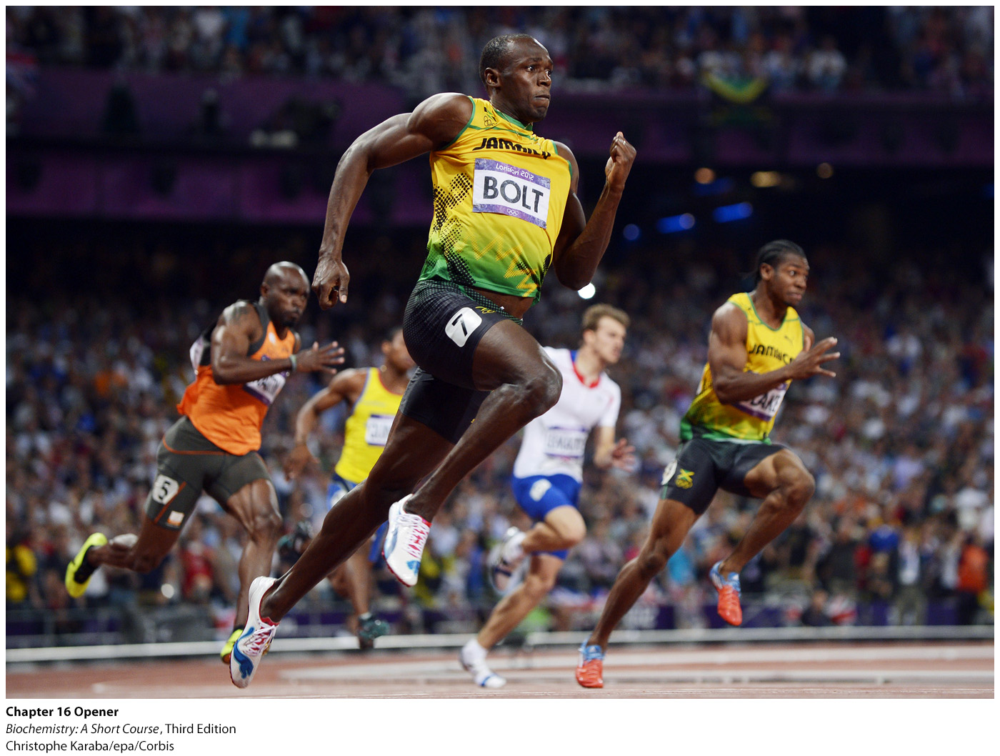
Glycolyse

Slide 4
Glucose
Belangrijkste suiker
Gemaakt uit formaldehyde, dus aanwezig als voeding voor primitieve levensvormen
Stabiele hexose, weinig sterische hindering
Lage kans op het glycoliseren van eiwit, blijft grotendeels in de ring structuur

Slide 5
Pyruvaat
Aeroob:
Pyruvaat + CoA → CO₂ + Acetyl-CoA
citroenzuurcyclus
Anaeroob:
Pyruvaat → Lactaat (→ Pyruvaat, Cori cyclus)
Pyruvaat → Acetaldehyde + CO₂ (microorganismen en gist)
Ethanol
Notes:
Eindstadium van glycolyse
C=OO⁻-C=O-CH3
Wie weet nog wat coenzymA was?
Lactaat: in rode bloedcellen (verzuring bij intensief sporten), lactobacillus (daarom is yoghurt zuur).

Slide 6
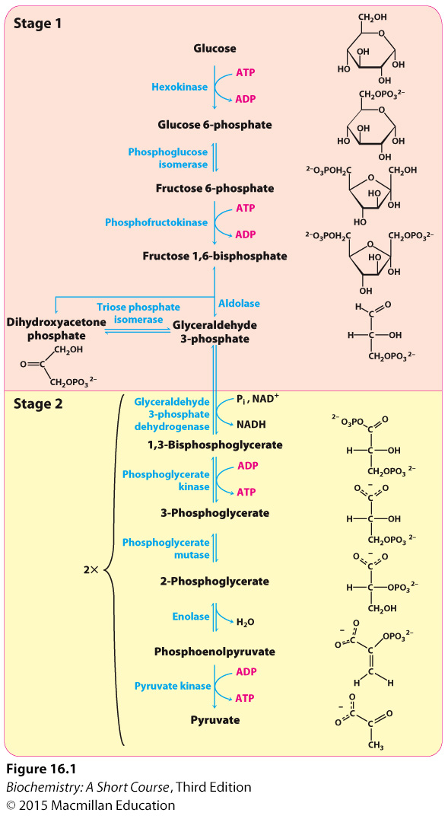
Van glucose naar pyruvaat in 10 stappen
Zowel prokaryoten als eukaryoten
1 glucose geeft 2 pyruvaat, 2 NADH en 2 ATP
2 fases:
Glucose in cel behouden en knippen in 2 3-C moleculen: energie behoudend
Oxidatie, vorming van pyruvaat en ATP: energie genererend

Slide 7
Leerdoelen
Stappen glycolyse herkennen en kunnen plaatsen
Namen van metabolieten
Enzymen die een bepaalde stap katalyseren
Twee fasen in glycolyse
Controlepunten in de glycolyse
Aerobe glycolyse
Anaerobe glycolyse
Pyruvaat → lactaat
Pyruvaat → ethanol

Slide 8
Van glucose naar pyruvaat in 10 stappen
Glucose naar glyceraldehyde-3-P
Verbruik 2 ATP
Glyceraldehyde-3-P naar pyruvaat
Vorming 4 ATP

Slide 9
Van glucose naar pyruvaat in 10 stappen
Glycolyse 1
Glycolyse 2: kijk thuis voor meer details

Slide 10
Van glucose naar pyruvaat in 10 stappen
Glucose + 2 P_{i} + 2 ADP + 2 NAD⁺ →
2 pyruvaat + 2 ATP + 2 NADH + 2 H⁺ + 2 H₂O

Slide 11
Opdracht
Staat op BB
Zelf maken mbv boek
Vrijdag bespreken

Slide 12
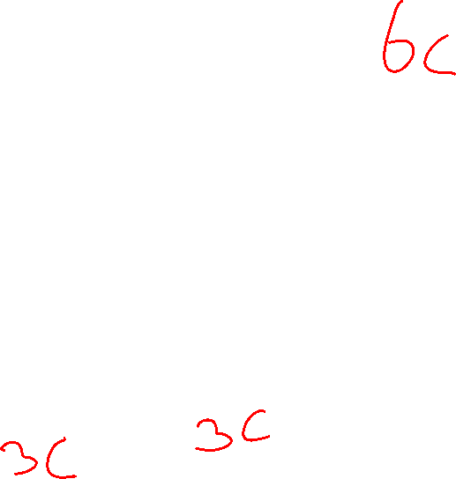
De eerste fase
Energie er in stoppen:
2x 1 ATP
Splitsen: van 6C naar 3C

Slide 13
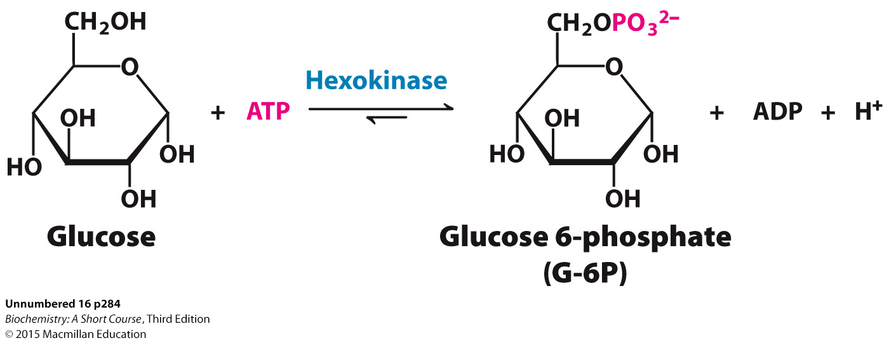
Stap 1: Fosforylatie van Glucose
Fosforylatie m.b.v. hexokinase
Reactie is irreversibel
Glucose-6-P is “gevangen” in cel
ATP gebonden aan Mg²⁺ is nodig voor deze reactie
Notes:
ΔG⁰’ = (13,8 + -30,5) = -16,7 kJ/mol
Bij 1M concentraties en pH 7,0
‘Echte’ ΔG in de cel (erythrocyten): - 33,9 kJ/mol
Want ΔG = ΔG⁰ + RT ln [C]x[D] / [A]x[B]

Slide 14
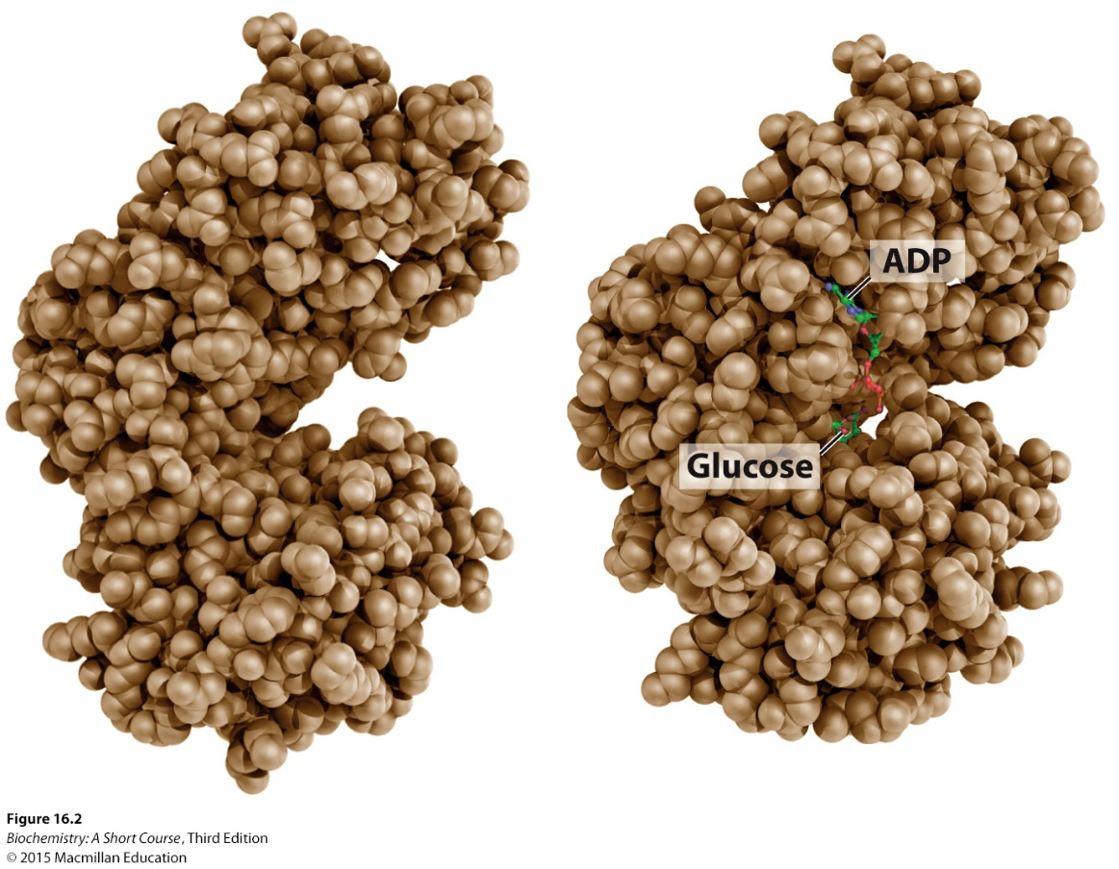
Hexokinase
Enzym “sluit” als glucose bindt
Conformatieverandering
H₂O kan niet bij reactie komen
ATP moet P aan glucose en niet aan H₂O geven
Belangrijke eigenschap kinases

Slide 15
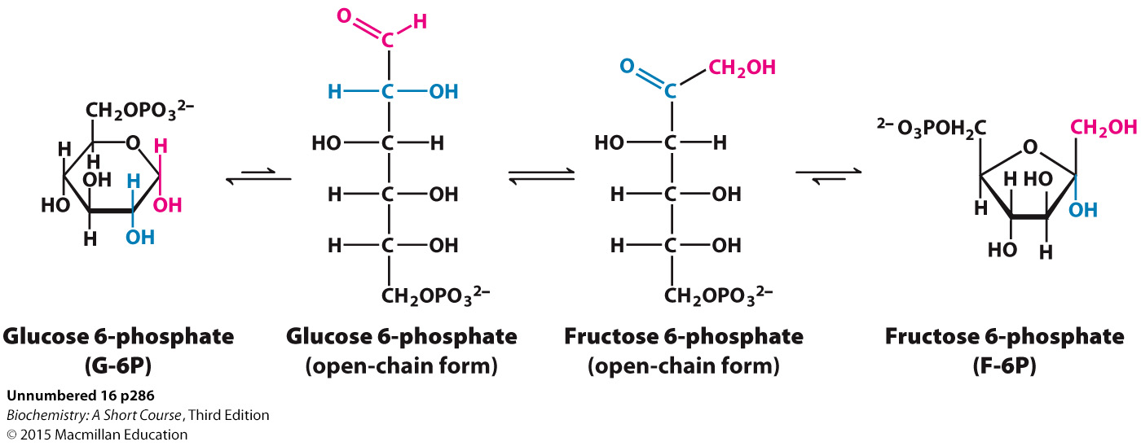
Stap 2: Van glucose-6-P naar fructose-6-P
Van aldose naar ketose, reversibel
Glucose-(6-P) kan niet geknipt worden in 2 3C moleculen, fructose-(6-P) wel
Phosphoglucose isomerase
Isomerizatie: aldose → ketose
∆G⁰’ = +1,67 kJ/mol
∆G = -2,92 kJ/mol

Slide 16
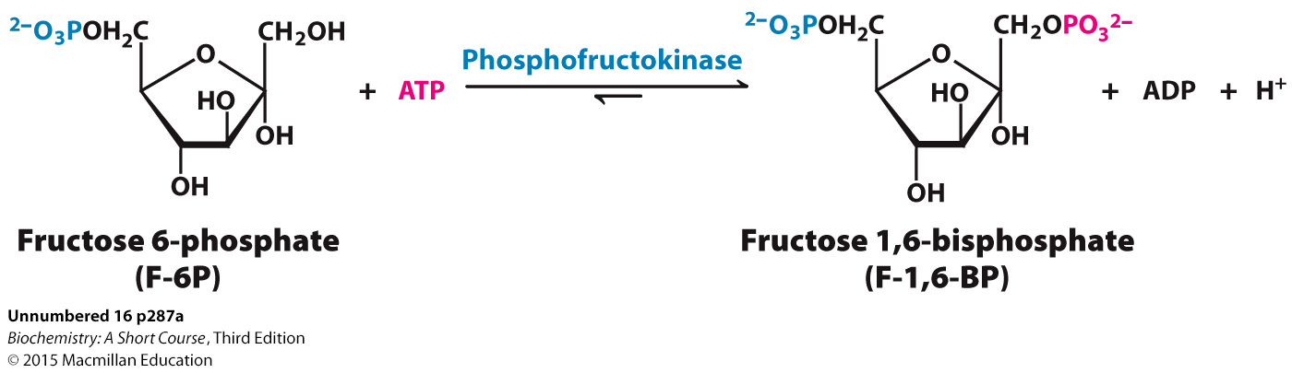
Stap 3: Van fructose-6-P naar fructose-1,6-bisfosfaat
Kinase, fosforgroep toevoegen, irreversibel
Gebruikt 1 ATP
Belangrijkste “controle” stap in glycolyse (wat gebeurt er als er veel ATP in de cel zit?)
Notes:
Commiterende stap. Voor deze stof zijn geen andere routes. Voor de voorgaande stoffen wel. Irreversibele reactie. Exergoon, komt veel energie bij vrij, vanwege de ATP die nodig is.
Enzym fosfofructokinase: later

Slide 17
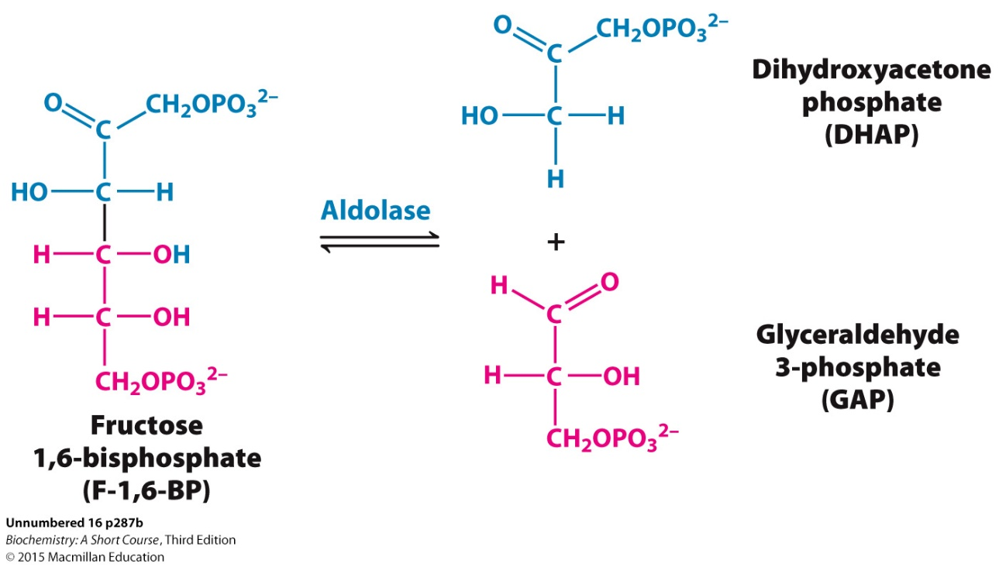
Stap 4: Van fructose-1,6,-bisfosfaat naar dihydroxyaceton-fosfaat en glyceraldehyde-3-fosfaat
Breken van C-C binding, aldolase
Geeft 2 triose fosfaten
Alleen GAP is precursor voor pyruvaat
Notes:
Aldolase: omgekeerde van aldolcondensatie (aldehyde met een alcohol).

Slide 18
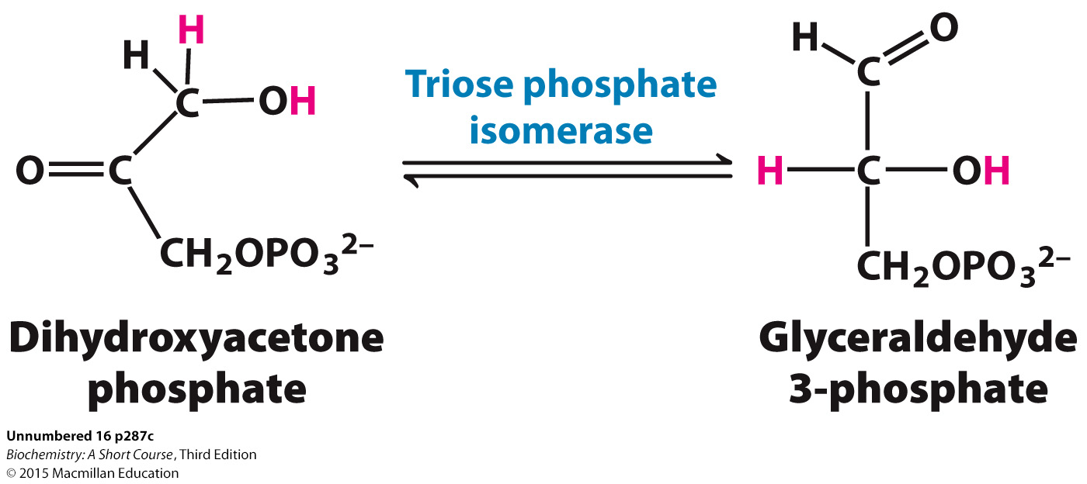
Stap 5: Van dihydroxyacetonfosfaat naar glyceraldehyde-3-fosfaat
GAP is precursor voor pyruvaat
Triose fosfaat isomerase zet DHAP in GAP om
Snel en reversibel, 96% is DHAP, maar GAP wordt verbruikt dus uiteindelijk alles naar GAP
Notes:
Aldolase: omgekeerde van aldolcondensatie (aldehyde met een alcohol).

Slide 19
Van glucose naar pyruvaat in 10 stappen
Glucose naar glyceraldehyde-3-P
Verbruik 2 ATP
Geen oxidatie
Glyceraldehyde-3-P naar pyruvaat
Vorming 4 ATP

Slide 20
Fase 2
Vanuit 1 glucose: 2 GAP
Levert 2x1 NADH: oxidatie
Levert 2x2 ATP

Slide 21
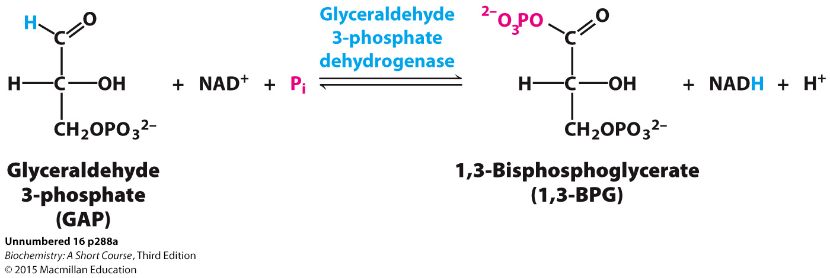
Stap 6: Van Glyceraldehyde-3-P naar 1,3-bisfosfoglyceraat
Oxidatie-reductie
Glyceraldehyde-3-phosphate dehydrogenase
NAD⁺ en P_{i}
Twee reacties (zie les 4)

Slide 22
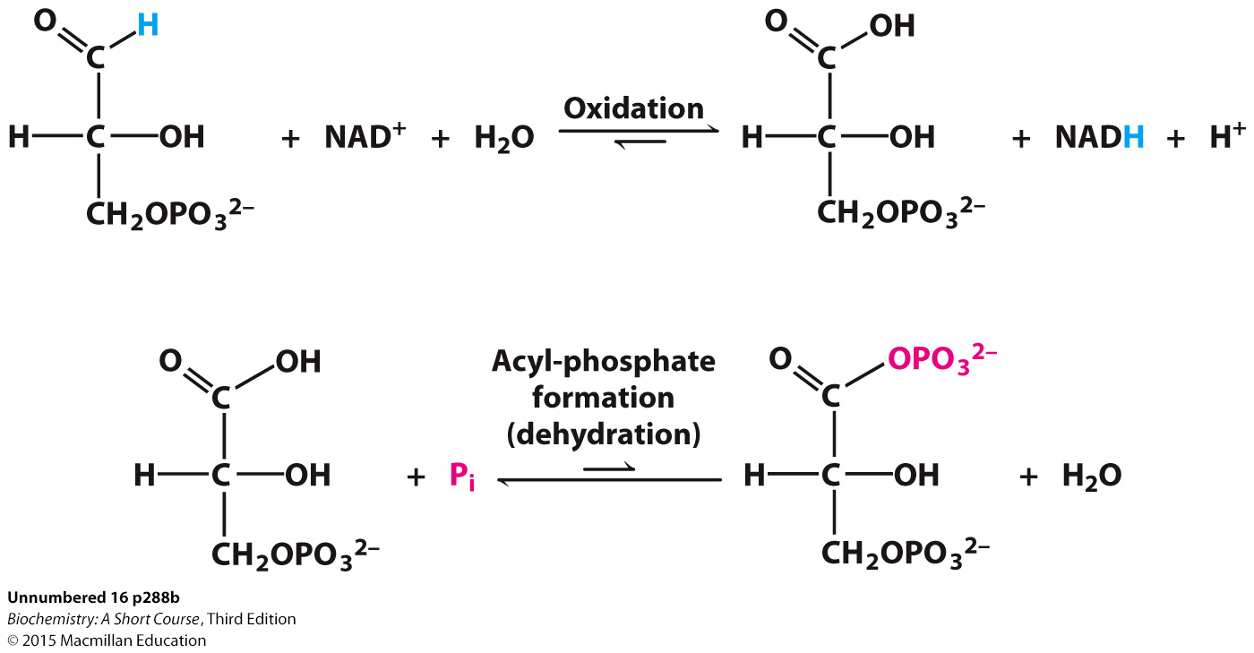
Stap 6a: Van Glyceraldehyde-3-P naar 1,3-bisfosfoglyceraat
Oxidatie
RCHO + H₂O → RCOOH + 2H⁺ + 2e⁻
Reductie
NAD⁺ + 2H⁺ + 2e⁻ → NADH + H⁺
~ -50 kJ/mol

Slide 23
Stap 6b: Van Glyceraldehyde-3-P naar 1,3-bisfosfoglyceraat
Dehydratie en toevoegen fosfaat
Fosfaat komt niet van ATP, maar vrij in oplossing
~ +50 kJ/mol
Gekoppelde reactie: -50 kJ/mol + 50 kJ/mol = ~ +0 kJ/mol

Slide 24
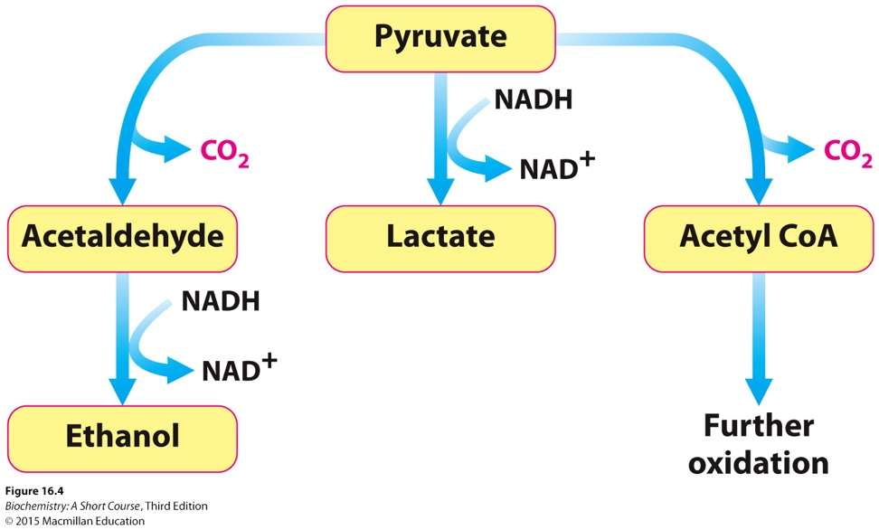
NAD⁺ wordt geregenereerd
In de glycolyse wordt NAD⁺ omgezet in NADH. NADH wordt door meerdere processen weer omgezet in NAD⁺.
Dit kan anearoob tot ethanol of lactaat
In de aerobe verbranding wordt NADH door andere processen in de cel gebruikt, dit gaan we zien in de electronentransportcyclus

Slide 25
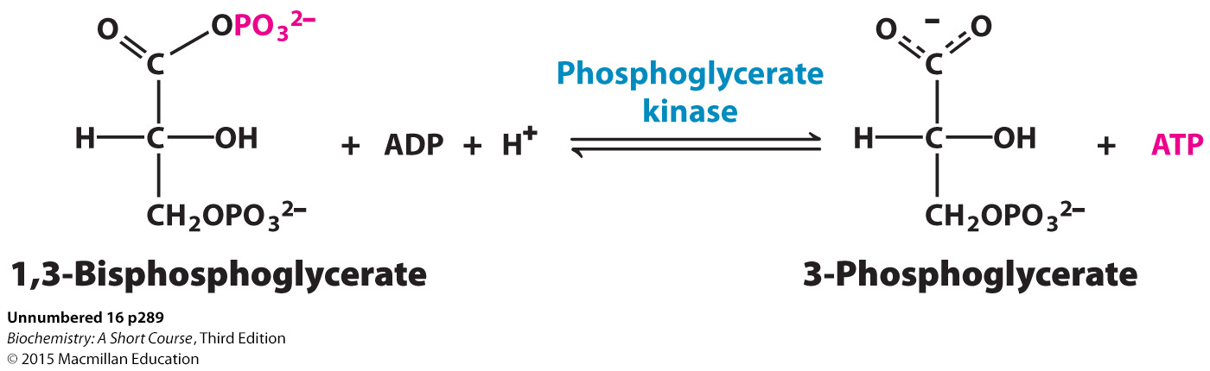
Stap 7: Defosforylatie van 1,3-bisfosfoglyceraat
Fosforylatie van ADP geeft ATP
1 molecuul glucose → 2 ATP , netto 0 nu

Slide 26
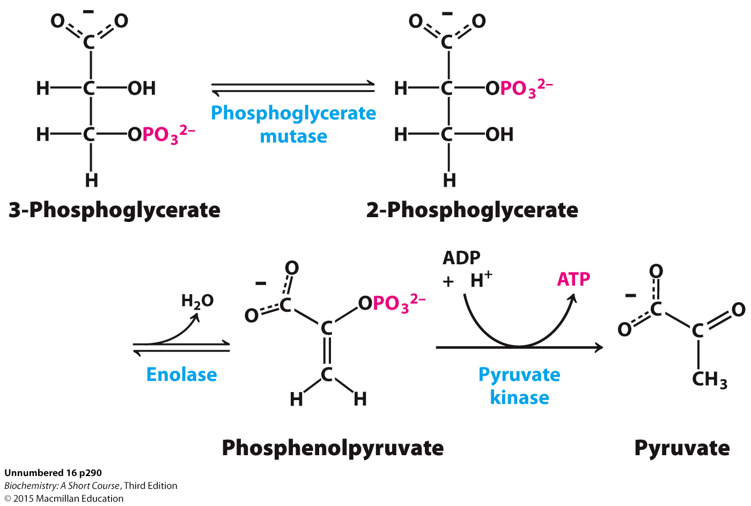
Stap 8: Isomerisatie van 3-fosfoglyceraat
Fosfaatgroep wordt verplaatst van C3 naar C2 door fosphoglyceraat mutase

Slide 27
Stap 9: Dehydratatie van 2-fosfoglyceraat
Verlies van 1 H₂O molecuul.
H₂O bindt aan Mg²⁺ door enolase (enol fosfaat)

Slide 28
Stap 10: Defosforylatie van fosfoenolpyruvaat
Fosfofenolpyruvaat heeft veel energie:
Fosforgroep vangt het molecuul in de enol vorm
Kinase verwijdert PO₃²⁻ en enol wordt keton:
pyruvaat gevormd door verplaatsen = 2 ATP gevormd

Slide 29
Stap 6-10: van glyceraldehyde 3-P naar pyruvaat

Slide 30
Van glucose naar pyruvaat in 10 stappen
Glucose + 2 P_{i} + 2 ADP + 2 NAD⁺ →
2 pyruvaat + 2 ATP + 2 NADH + 2 H⁺ + 2 H₂O

Slide 31
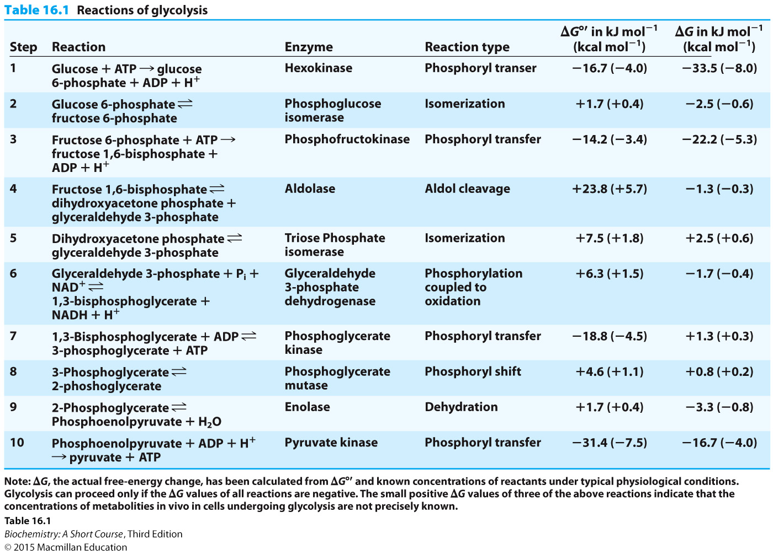
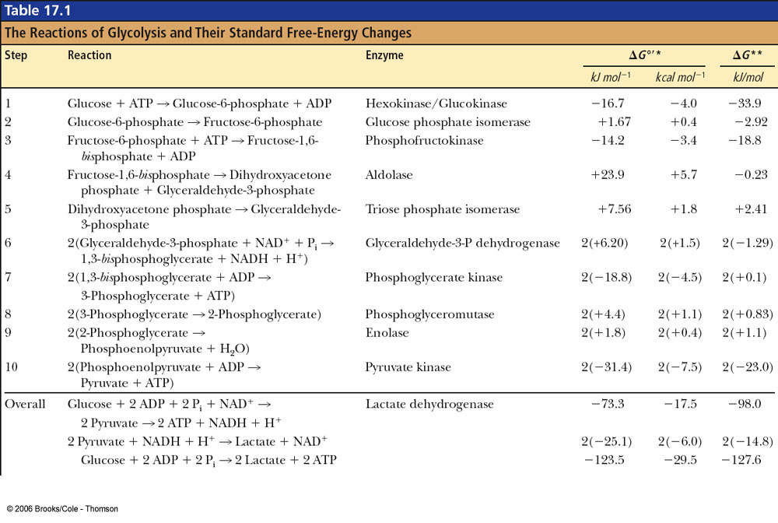
Reacties van Glycolyse en ΔGº’
2
+
2
2
+ 2 H₂O
Notes:
DG voor sommige reacties klein, concentraties belangrijk

Slide 32
Wat nu met pyruvaat?

Slide 33
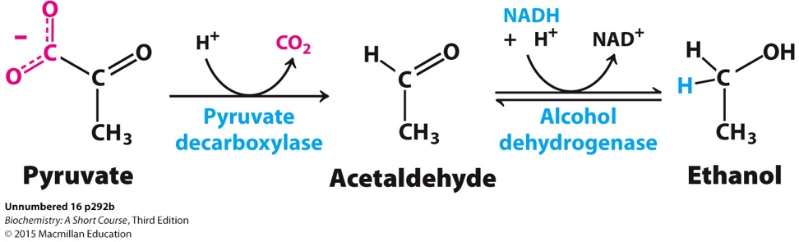
Van pyruvaat naar ethanol
Door micro-organismen
Glucose + 2 P_{i} + 2 ADP + 2 H⁺ → 2 ethanol + 2 ATP + 2 CO₂ + 2 H₂O

Slide 34
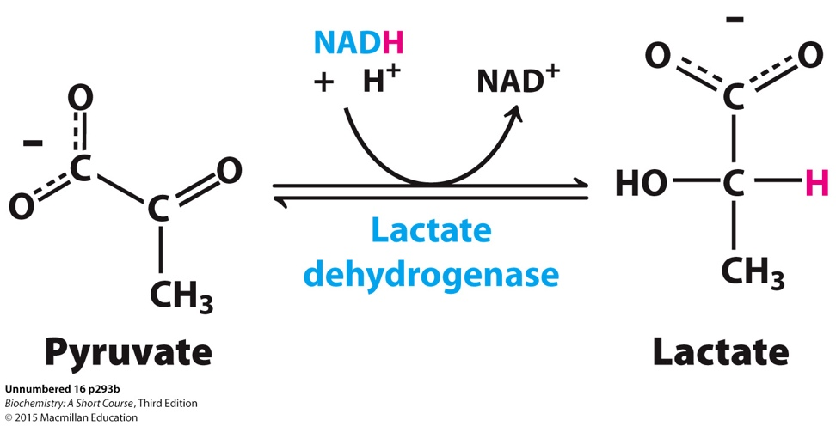
Van pyruvaat naar lactaat
Door micro-organismen, en in spier en rode bloedcellen (waarom hier?)
Glucose + 2 P_{i} + 2 ADP → 2 lactaat + 2 ATP + 2 H₂O
Doel pyruvaat → lactaat is NAD⁺ recycling

Slide 35
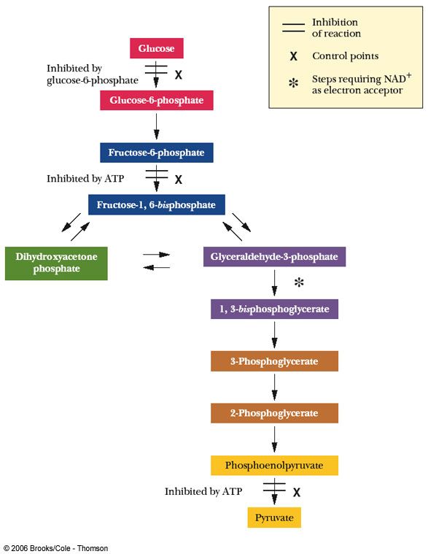
Controle punten in glycolyse (in spier!)
3 controle punten in Glycolyse:
a) Glucose → Glucose-6-P hexokinase
b) Fructose-6-P → Fructose-1,6-P fosfofructokinase
c) Fosfoenolpyruvaat → Pyruvaat pyruvaatkinase

Slide 36
Activiteit fosfofructokinase
Belangrijkste controle mechanisme glycolyse
Fructose 6-fosfaat → fructose 1,6-fosfaat
Notes:
Ook lage pH inhibeert, bescherming spieren

Slide 37
Activiteit fosfofructokinase
Belangrijkste controle mechanisme glycolyse
Fructose 6-fosfaat → fructose 1,6-fosfaat
ATP nodig voor reactie; bindingsplaats 1
ATP inhibeert enzym; bindinglaats 2
Notes:
Ook lage pH inhibeert, bescherming spieren

Slide 38
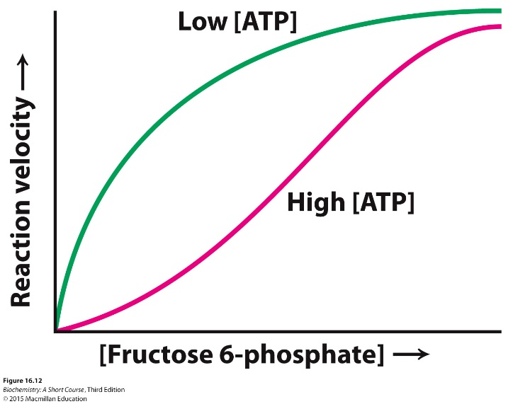
Activiteit fosfofructokinase
Belangrijkste controle mechanisme glycolyse
Fructose 6-fosfaat → fructose 1,6-fosfaat
ATP nodig voor reactie; bindingsplaats 1
ATP inhibeert enzym; bindingsplaats 2
AMP bindt ook en inhibeert niet (competitie)
ADP + ADP ⇄ ATP + AMP
Notes:
Ook lage pH inhibeert, bescherming spieren

Slide 39
Hexokinase
Toename van glucose-6P inhibeert hexokinase
Maar: glucose-6P is ook nodig voor pentose fosfaat pathway: anabolisme
Daarom is deze inhibitie niet de belangrijkste controle in de glycolyse:
Dat is de regulatie van fosfofructokinase

Slide 40
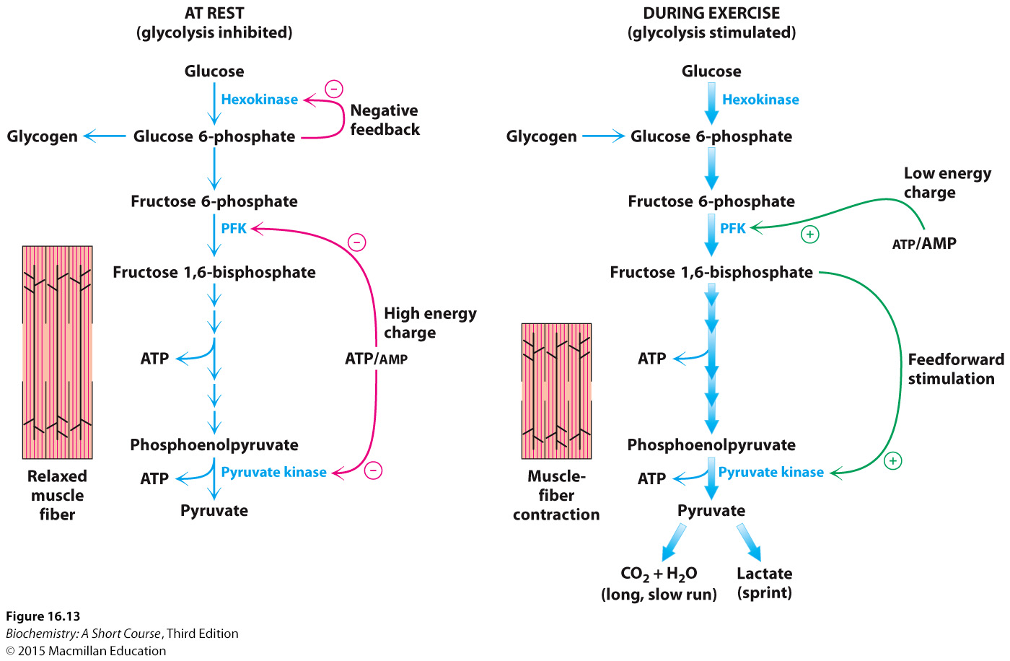
Pyruvaatkinase wordt geïnhibeerd door ATP en geactiveerd door fructose-6P

Slide 41
intermezzo
Huiswerk: Maak opdracht glycolyse BB
Maandag: KEGG database opdracht online

